Slide 1
Open Topic
李顶为

Slide 2
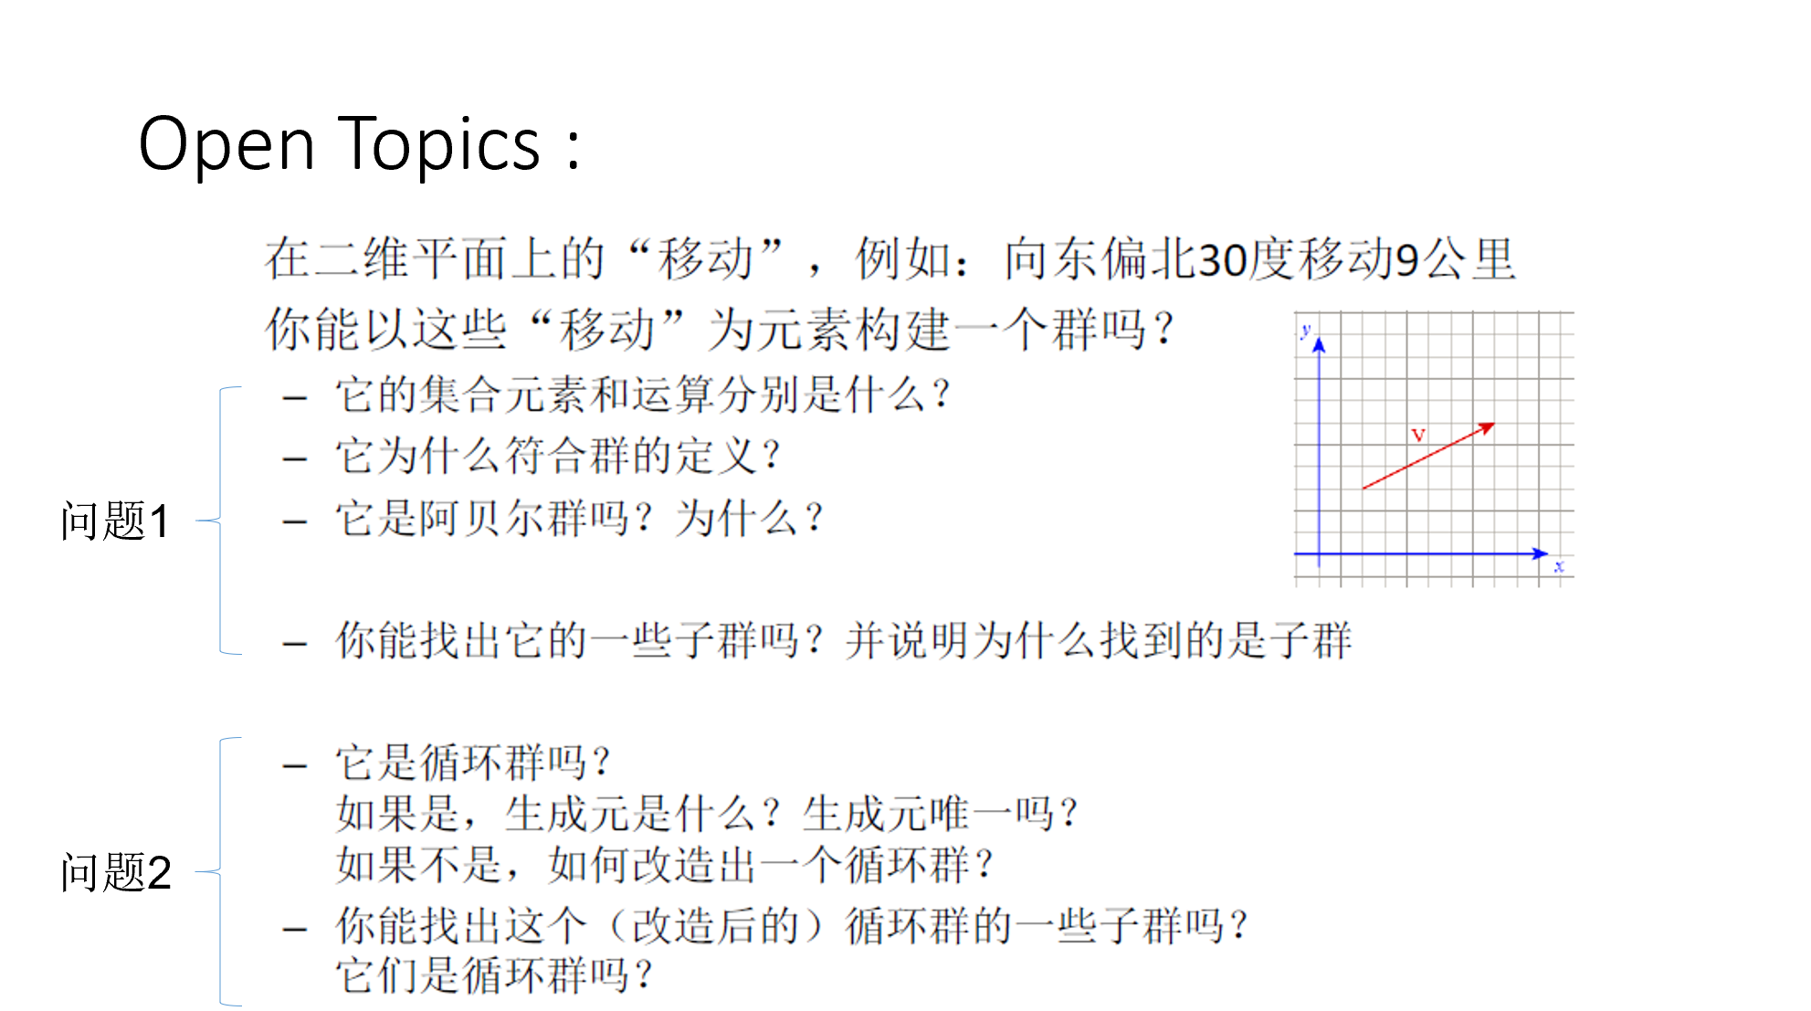
还没开始 就可以结束了

Slide 3


Slide 4

Open Topic == “移动”群之一
李顶为

Slide 5
问题求解

Slide 6
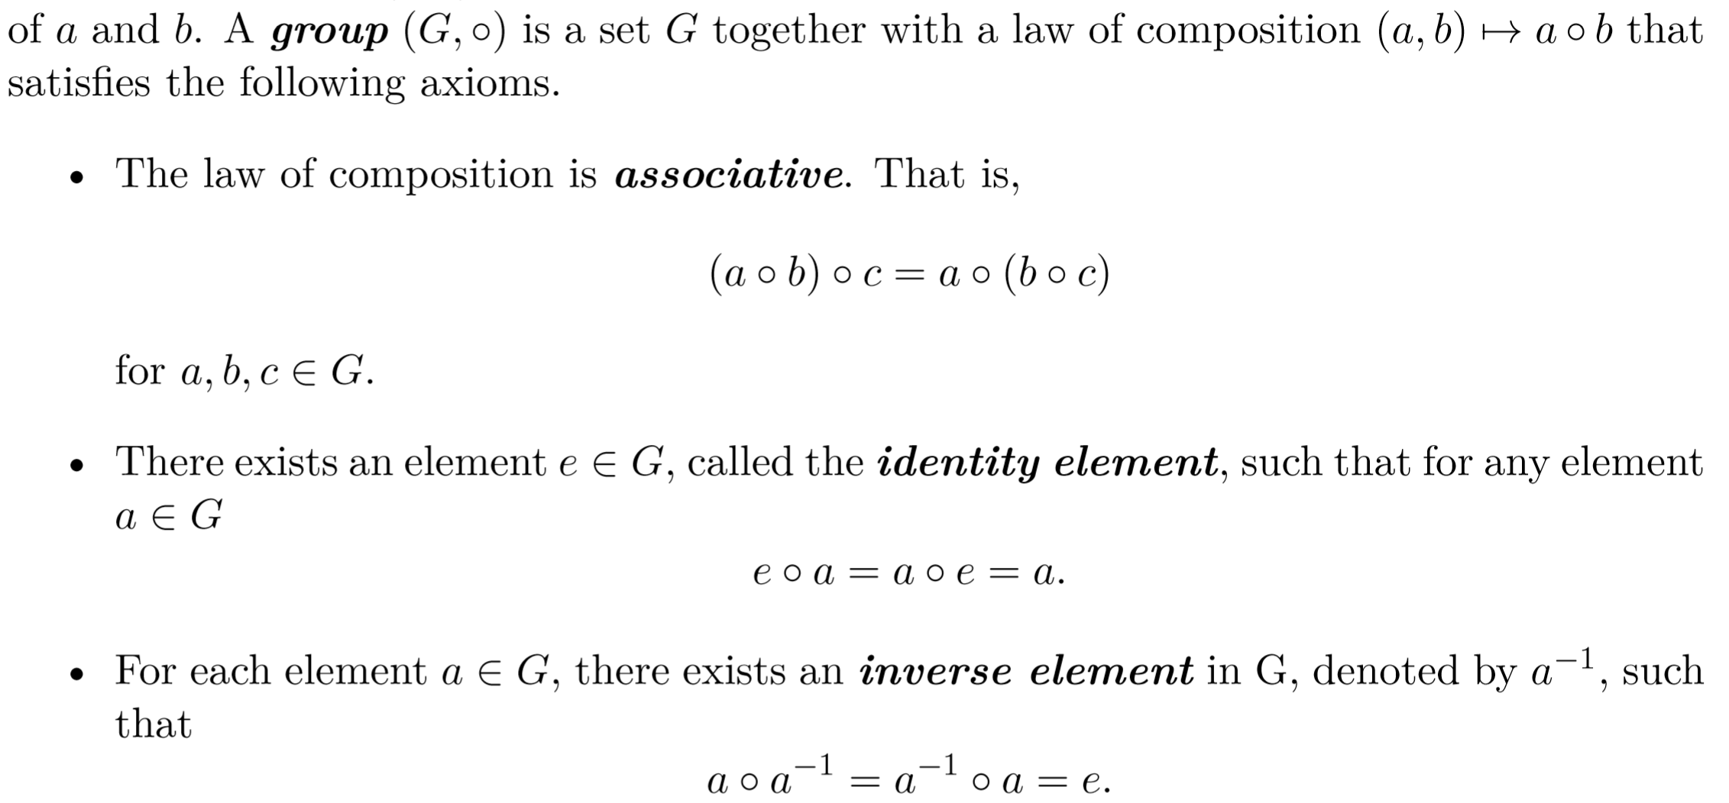
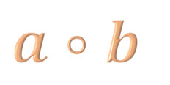
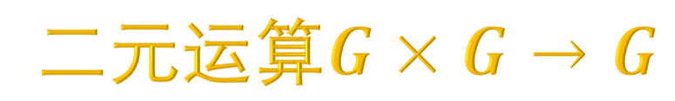
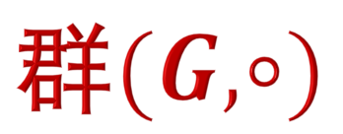
什么是群
群$(G,∘)$
集合G
二元运算$G×G→G$
$$a∘b$$
the composition of a and b
结合律
单位元
逆元

Slide 7



举例：QQ群是群吗？
这得要看集合G和二元操作如何定义
$$G=\{群内所有人\}$$
$$∘:G×G→G:?$$

Slide 8
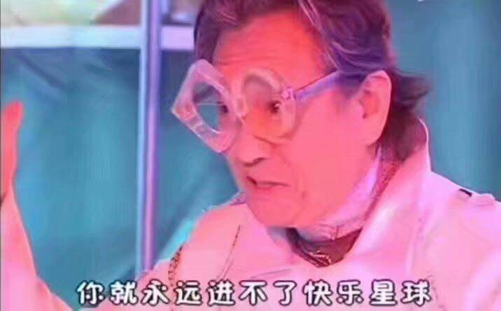

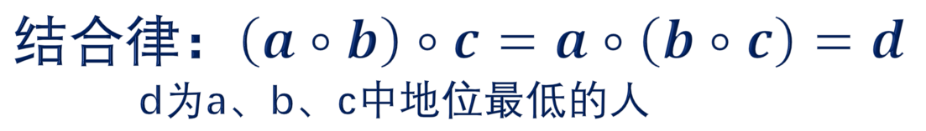
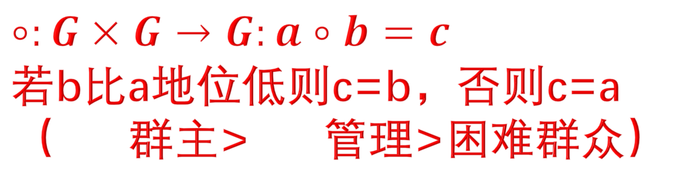
举例：QQ群是群吗？
这样可以吗？
$$G=\{群内所有人\}$$
$$∘:G×G→G:a∘b=c$$
若b比a地位低则c=b，否则c=a
（ 群主> 管理>困难群众）
（注意：两个人地位相同
不代表两个人身份相同）
结合律：$\left(a∘b\right)∘c=a∘\left(b∘c\right)=d$
d为a、b、c中地位最低的人
单位元： 群主为单位元
逆元：

Slide 9

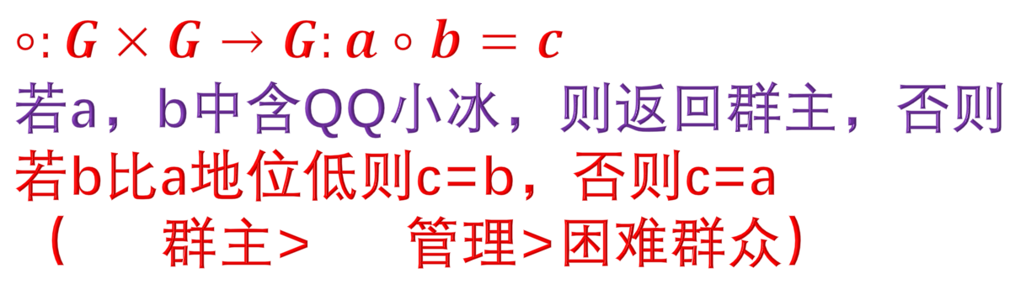

举例：QQ群是群吗？
那这样可以吗？
$$G=\{群内所有人\}$$
$$+\{QQ小冰\}$$
$$∘:G×G→G:a∘b=c$$
若a，b中含QQ小冰，则返回群主，否则
若b比a地位低则c=b，否则c=a
（ 群主> 管理>困难群众）
（注意：两个人地位相同
不代表两个人身份相同）
结合律：$\left(a∘b\right)∘c=a∘\left(b∘c\right)=d$
若abc中含QQ小冰，则d为群主，否则d为a、b、c中地位最低的人
单位元： 群主为单位元
逆元：所有的人的逆元均为QQ小冰

Slide 10
回归正题

Slide 11
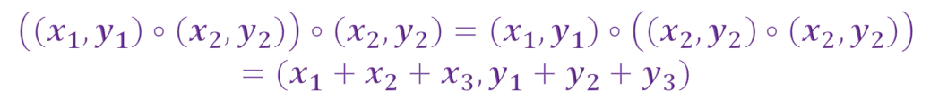


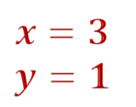
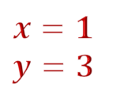
两种方法
$$G=\{(x,y)|x∈R,y∈R\}$$
$$∘:G×G→G:\left(x_{1},y_{1}\right)∘\left(x_{2},y_{2}\right)=(x_{1}+x_{2},y_{1}+y_{2})$$
$$x=3$$
$$y=1$$
符合群的定义吗？
$$\left(\left(x_{1},y_{1}\right)∘\left(x_{2},y_{2}\right)\right)∘\left(x_{2},y_{2}\right)=\left(x_{1},y_{1}\right)∘\left(\left(x_{2},y_{2}\right)∘\left(x_{2},y_{2}\right)\right)$$
$$=(x_{1}+x_{2}+x_{3},y_{1}+y_{2}+y_{3})$$
$$x=1$$
$$y=3$$
$$\left(x,y\right)∘\left(0,0\right)=\left(0,0\right)∘\left(x,y\right)=(x,y)$$
$$\left(x,y\right)∘\left(−x,−y\right)=\left(−x,−y\right)∘\left(x,y\right)=(0,0)$$
是阿贝尔群吗？
$$\left(1,3\right)∘\left(3,1\right)=(4,4)$$
$$\left(x_{1},y_{1}\right)∘\left(x_{2},y_{2}\right)=\left(x_{2},y_{2}\right)∘\left(x_{1},y_{1}\right)=(x_{1}+x_{2},y_{1}+y_{2})$$

Slide 12

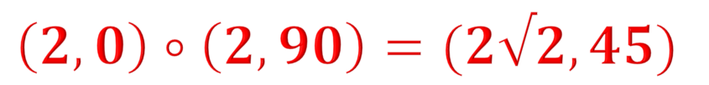
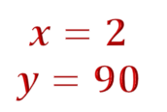
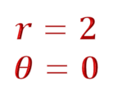
两种方法
$$G=\{(r,θ)|r∈R,θ∈R\}$$
$$∘:G×G→G:\left(r_{1},θ_{1}\right)∘\left(r_{2},θ_{2}\right)=(r_{3},θ_{3})$$
$$x=2$$
$$y=90$$
$$r=2$$
$$θ=0$$
$$\left(2,0\right)∘\left(2,90\right)=(2√2,45)$$

Slide 13
子集？

Slide 14
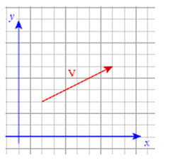
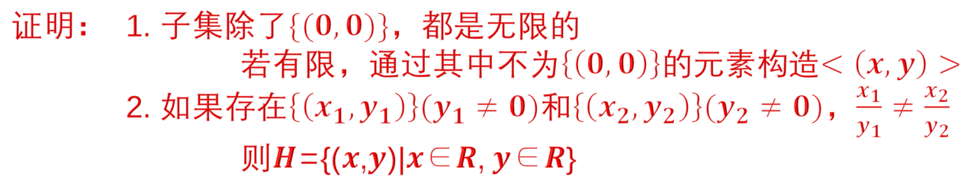

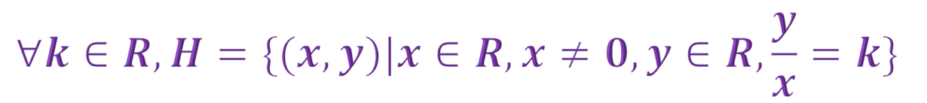
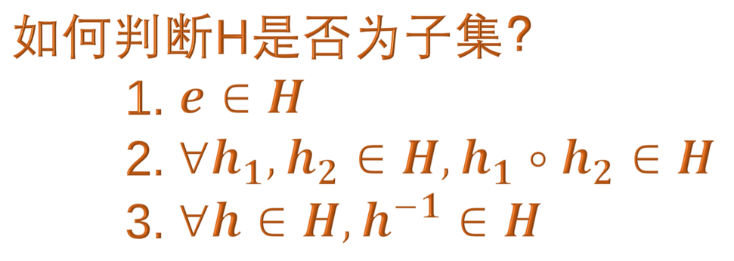
好多好多好多好多……
如何判断H是否为子集？
1. $e∈H$
2. $∀h_{1},h_{2}∈H,h_{1}∘h_{2}∈H$
3. $∀h∈H,h^{−1}∈H$
$$∀x,y∈R,H=<(x,y)>$$
$$∀k∈R,H=\{(x,y)|x∈R,x≠0,y∈R,\frac{y}{x}=k\}$$
$$∀k∈R,H=\{(x,y)|x∈R, y∈R\}$$
还有吗？
证明： 1. 子集除了$\{(0,0)\}$，都是无限的
若有限，通过其中不为$\left\{\left(0,0\right)\right\}$的元素构造$<\left(x,y\right)>$
2. 如果存在$\left\{\left(x_{1},y_{1}\right)\right\}(y_{1}≠0)$和$\left\{\left(x_{2},y_{2}\right)\right\}(y_{2}≠0)$，$\frac{x_{1}}{y_{1}}≠\frac{x_{2}}{y_{2}}$
则𝑯={(𝒙,𝒚)|𝒙∈𝑹, 𝒚∈𝑹}

Slide 15
举例：QQ群是群吗？
那这样可以吗？
$$G=\{群内所有人\}$$
$$+\{QQ小冰\}$$
$$∘:G×G→G:a∘b=c$$
若a，b中含QQ小冰，则返回群主，否则
若b比a地位低则c=b，否则c=a
（ 群主> 管理>困难群众）
（注意：两个人地位相同
不代表两个人身份相同）
结合律：$\left(a∘b\right)∘c=a∘\left(b∘c\right)=d$
若abc中含QQ小冰，则d为群主，否则d为a、b、c中地位最低的人
单位元： 群主为单位元
逆元：所有的人的逆元均为QQ小冰

Slide 16


